Slide 1
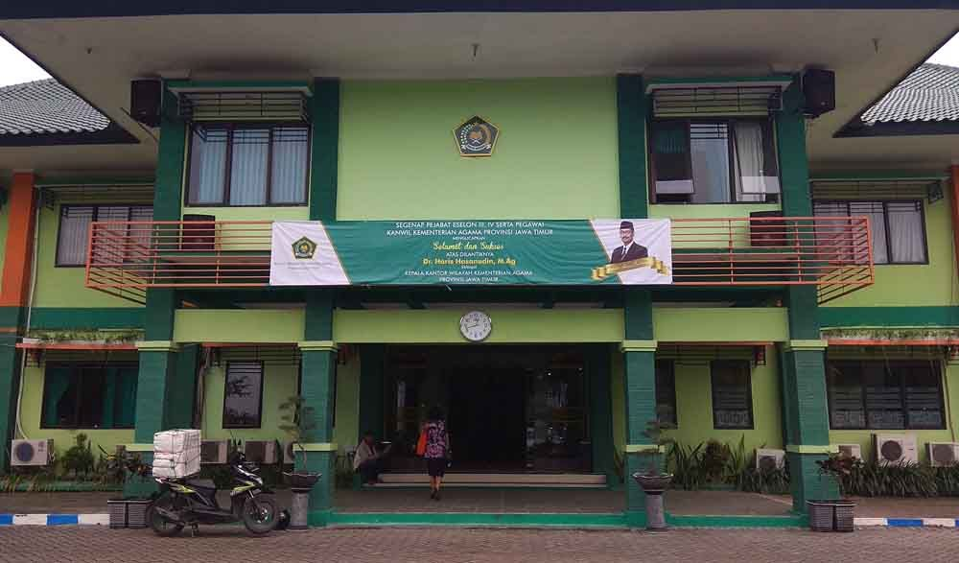

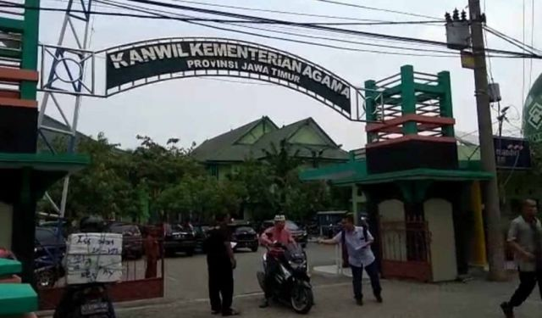
Pentingnya system jaminan halal untuk produk umkm
Dra. Ummu Choiriyah Hanum
Pegiat Halal Provinsi Jawa Timur
MOOC 2022

Slide 2



Tujuan Penyelenggaraan Jaminan Produk Halal (UU No. 33 Tahun 2014 pasal 3)
memberikan kenyamanan, keamanan, keselamatan, dan kepastian ketersediaan Produk Halal bagi masyarakat dalam mengonsumsi dan menggunakan Produk; dan
meningkatkan nilai tambah bagi Pelaku Usaha untuk memproduksi dan menjual Produk Halal.

Slide 3


Manfaat Halal
Memenuhi hak konsumen muslim untuk mendapatkan produk yang terjamin kehalalannya
Bentuk kepatuhan terhadap aturan negara, sehingga terhindar dari pelanggaran hukum ketika kewajiban sertifikasi halal sudah sepenuhnya terimplementasi
Nilai untuk memperluas pasar, contoh:
  Pasar ekspor yang mempersyaratkan sertifikat halal
  Persyaratan masuk hyper/supermarket
  Persyaratan menjadi pemasok produsen bersertifikat halal (bahan baku, catering pegawai, kantin, dsb)
Sebagai dasar ijin pencatuman logo halal

Slide 4
PRINSIP DASAR SERTIFIKASI HALAL
Tracebility (telusur).
Grey Area (karena intervensi teknologi yang merubah tampilan barang).
Yang Halal itu jelas.
Yang Haram itu jelas (UU Pasal 18 dan 20).
BADAN PENYELENGGARA JAMINAN PRODUK HALAL

Slide 5
Alur Proses Pendaftaran Sertifikasi Halal Reguler
Pelaku Usaha Melengkapi Dokumen
Pelaku Usaha Mendaftar Sertifikasi Halal di ptsp.halal.go.id (SIHALAL)
BPJPH Memverifikasi Dokumen
LPH Menghitung dan Mengirim Biaya Pemeriksaan
BPJPH Menerbitkan Tagihan Pembayaran
Pelaku Usaha Melakukan Pembayaran dan Upload Bukti Bayar di SIHALAL
BPJPH Melakukan verifikasi Bukti Bayar
BPJPH Menerbitkan Surat Tanda Terima Dokumen
LPH Melakukan Pemeriksaan dan/atau Pengujian Produk
Pelaku Usaha Dapat Mengunduh Sertifikat Halal di SIHALAL
MUI Melakukan Sidang Fatwa
BPJPH Melakukan Penerbitan Sertifikat Halal
TIDAK LENGKAP

Slide 9
PERSYARATAN PERMOHONAN SERTIFIKASI HALAL
Surat permohonan sertifikasi halal dan
Formulir pendaftaran sesuai jenis usahanya bias diunduh di channel telegram halal https://t.me/halal_jatim_bot atau pada link BPJPH https://halal.go.id (klik pada info penting)
Aspek legal Nomor Induk Berusaha (NIB)
Dokumen penyelia halal:
- Surat penetapan penyelia halal/SK . (dibuat, disahkan dan dikeluarkan oleh pelaku usaha)
- KTP
- Daftar riwayat hidup/cv
- Sertifikat pelatihan dan/atau kompetensi penyelia halal (jika ada)
5. Nama dan jenis produk.
BADAN PENYELENGGARA JAMINAN PRODUK HALAL

Slide 10
Lanjutan Persyaratan
6. Daftar bahan dan produk dalam bentuk matriks.
7. Dokumen pengolahan produk berupa alir proses
8. Dokumen manual Sistem Jaminan Halal (SJPH)
9. Lainnya:
- Dokumen ijin edar atau sertifikat laik hygienis sanitasi (SLHS)
- Dokumen lainnya

Slide 11
Tata Cara Permohonan melalui SIHALAL
Sebelum mendaftar pastikan pelaku usaha dlm negeri memiliki Nomor Induk Berusaha / NIB. (jika blm ada silahkan daftar melalui https://oss.go.id)
Buat akaun SIHALAL melalui https://ptsp.halal.go.id
Aktifkan akun anda dg cek email aktivasi di kotak masukatau spam, klik tombol “aktifkan akun” (berlaku 1 x 24 jam)
Login melalui akun anda lalu isikan NIB dan data pelaku usaha (penanggungjawab pabrik/fasilitasi produksi, outlet,penyelia halal) kemudian mengisi data permohonan dan mengunggah dokumen persyaratan sesuai kolom yg tersedia
Setelah mendapat invoice pelaku usaha membayar sesuai tagihan dan mengunggah bukti bayar
Menerima surat Tanda Terima Dokumen (STTD)

Slide 12
Lanjutan Tatacara Permohonan
Pelaku usaha akan dihubungi oleh LPH yg telah dipilih utk dilakukan pemeriksaan dan/atau pengajuan kehalalan produk
Pelaku usaha dpt mengunduh Sertifikat Halal melalui akun SIHALAL

Slide 13
Ketentuan Pelaku Usaha Luar Negeri
Mengisi seluruh data milik pelaku usaha asal negeri
Surat permohonan ditandatangani oleh importer atau perwakilan resmi di Indonesia
Aspek legal dari Negara asal disertai NIB milik importer atau perwakilan resmi di Indonesia
Mengunggah surat kuasa dari pelaku usaha luar negeri kpd importer atau perwakilan resmi di Indonesia

Slide 14
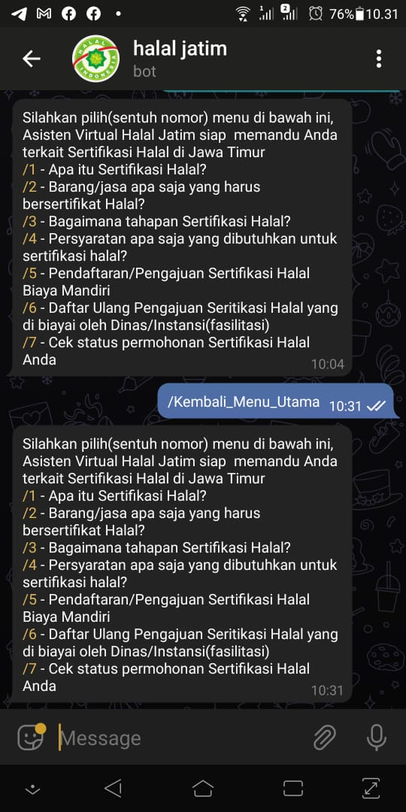
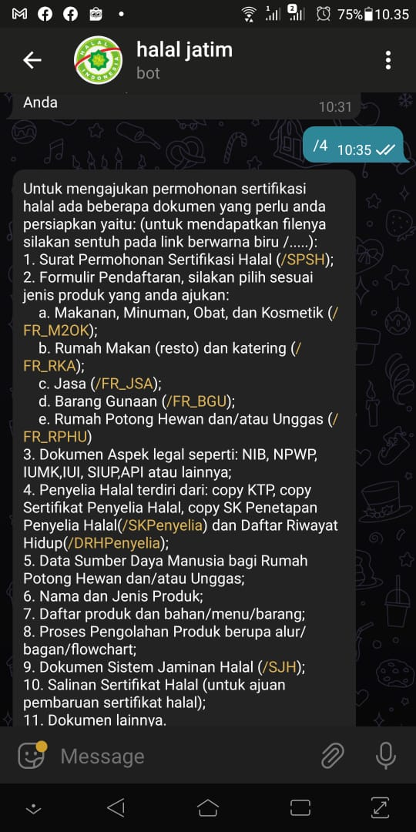
Pelaku Usaha dapat mendownload langsung form-form yang dibutuhkan dengan mudah
Pilih Menu No. 4

Slide 15
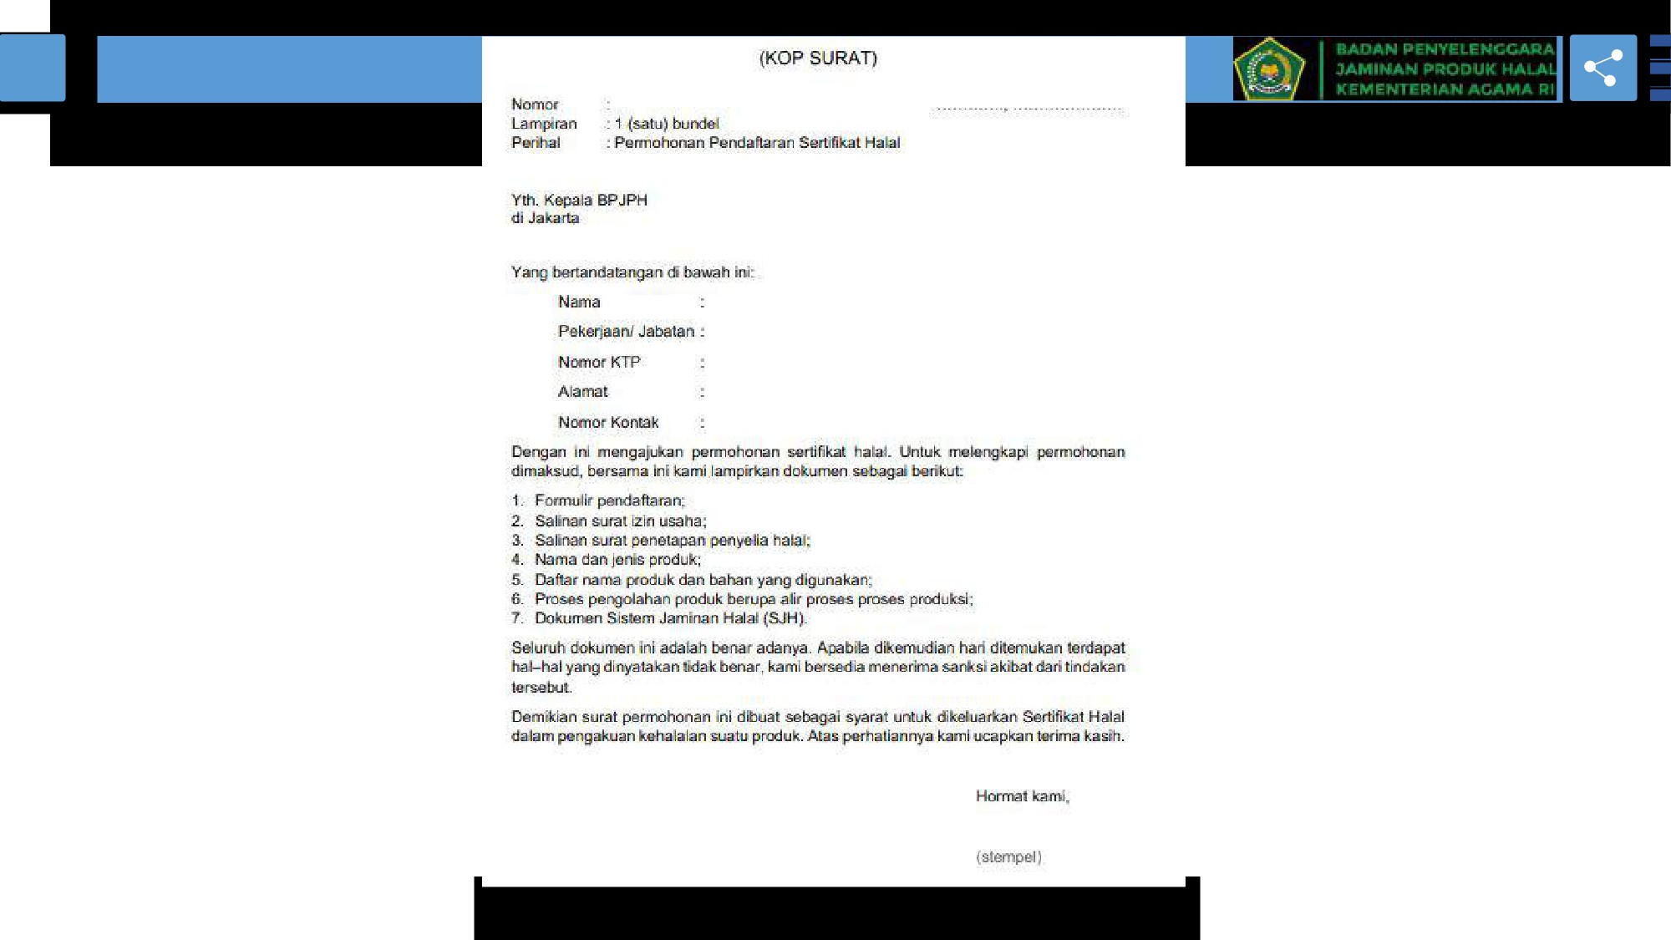
Surat Permohonan
BADAN PENYELENGGARA JAMINAN PRODUK HALAL

Slide 16
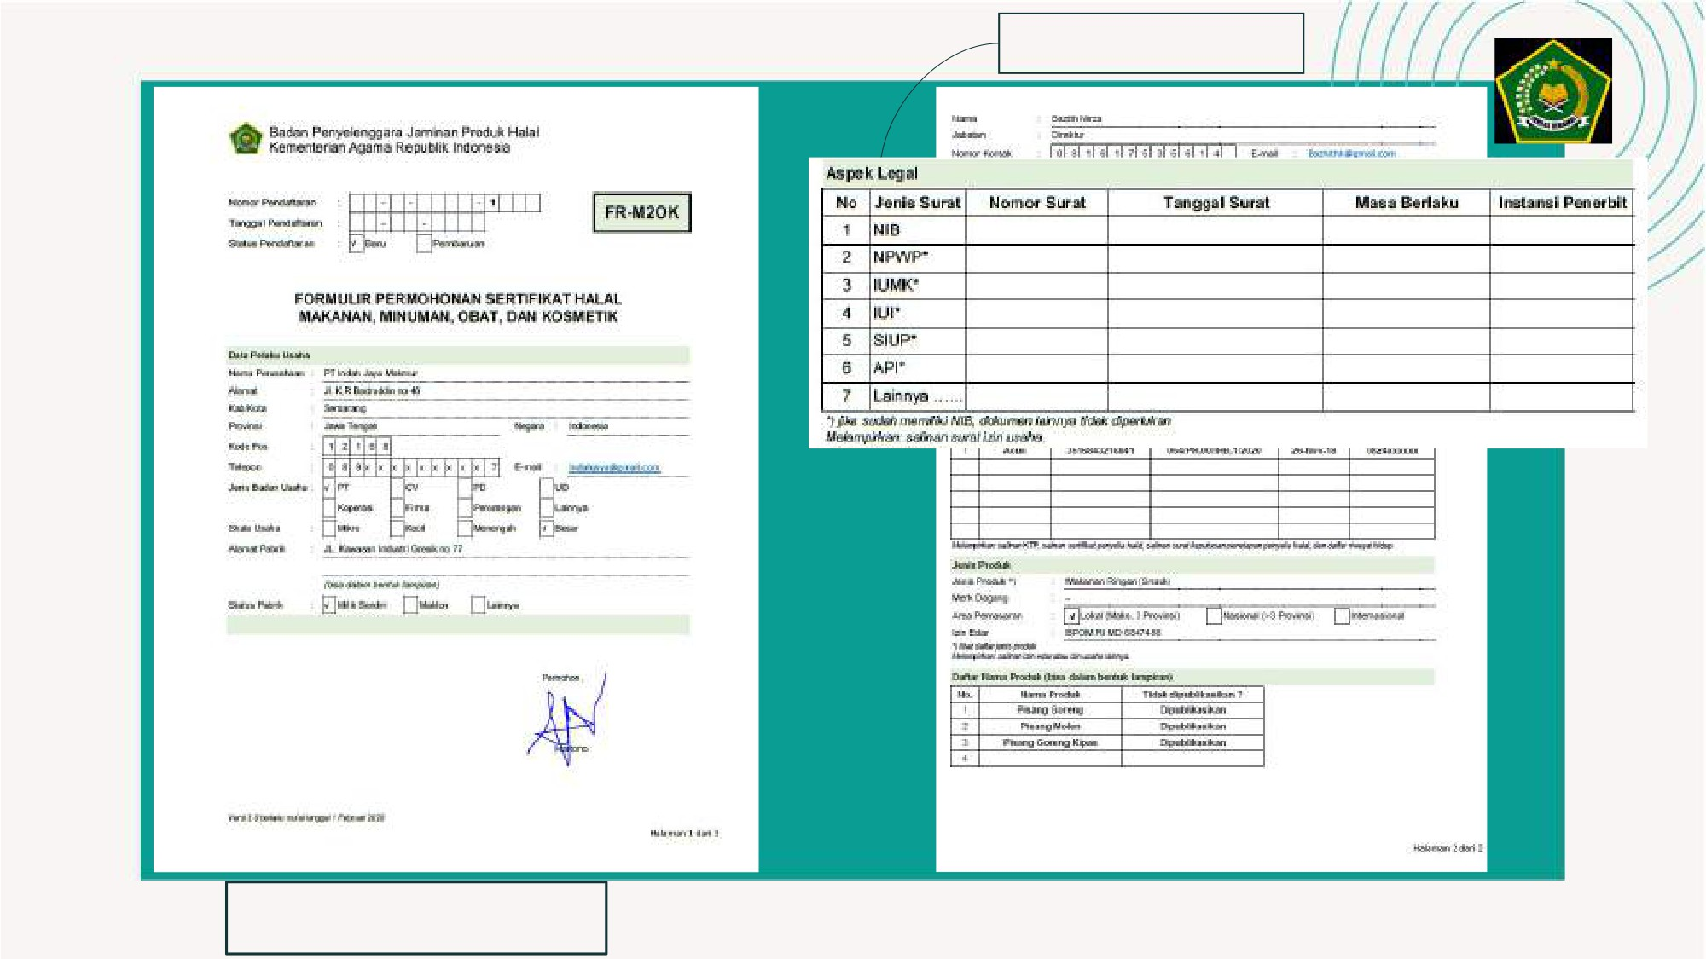
3. Aspek Legal
2. Formulir Pendaftaran

Slide 17
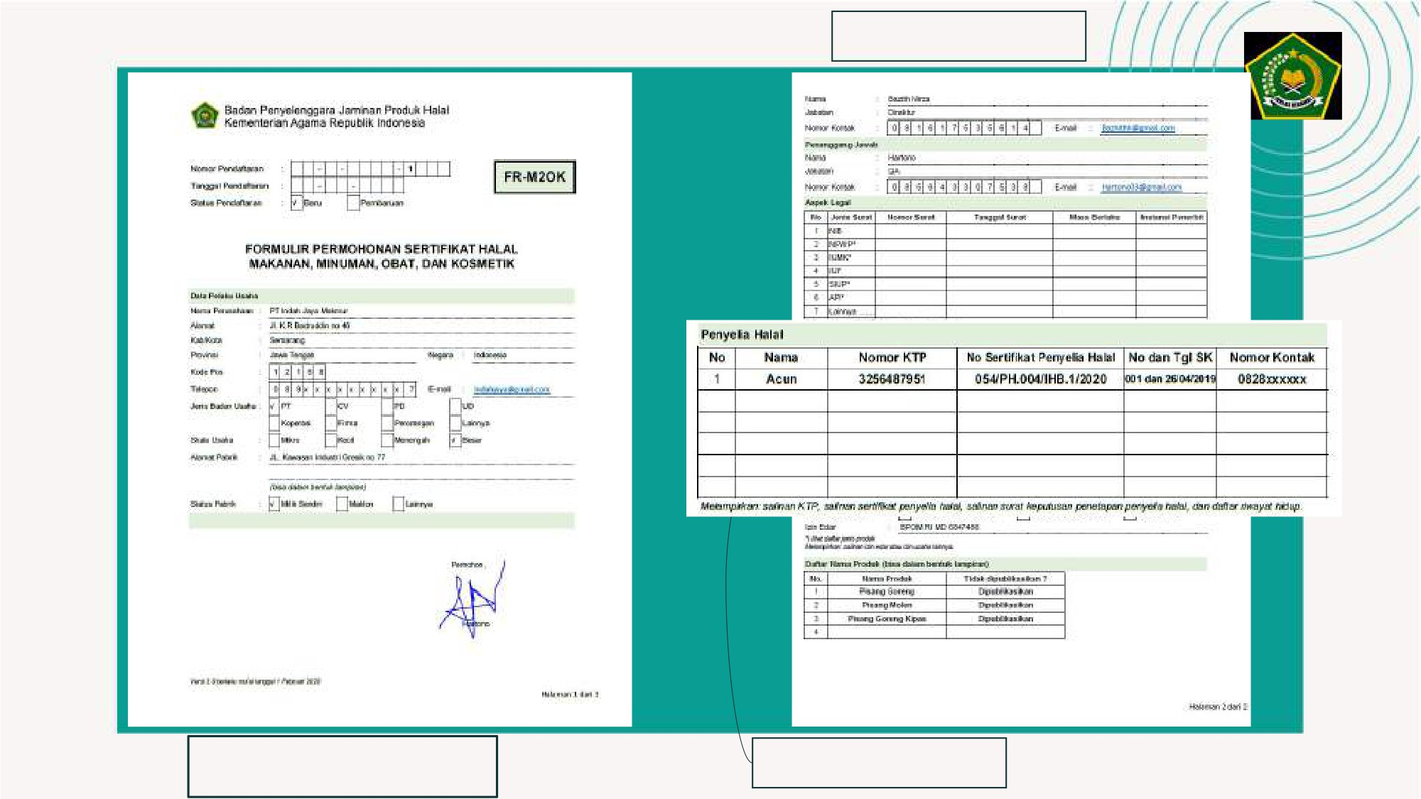
3. Aspek Legal
2. Formulir Pendaftaran
4. Penyelia Halal

Slide 18
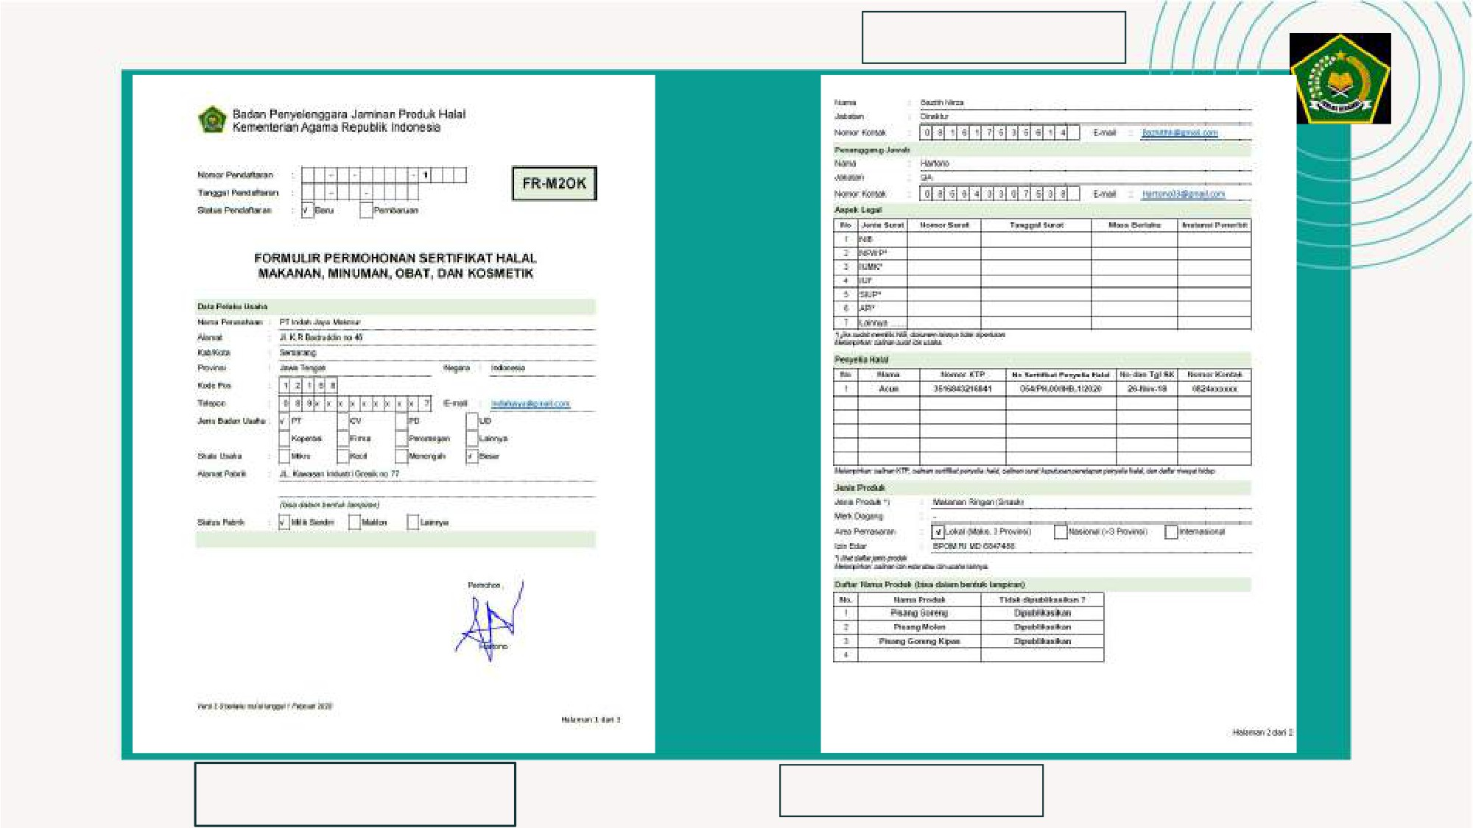
3. Aspek Legal
2. Formulir Pendaftaran
4. Penyelia Halal

Slide 19
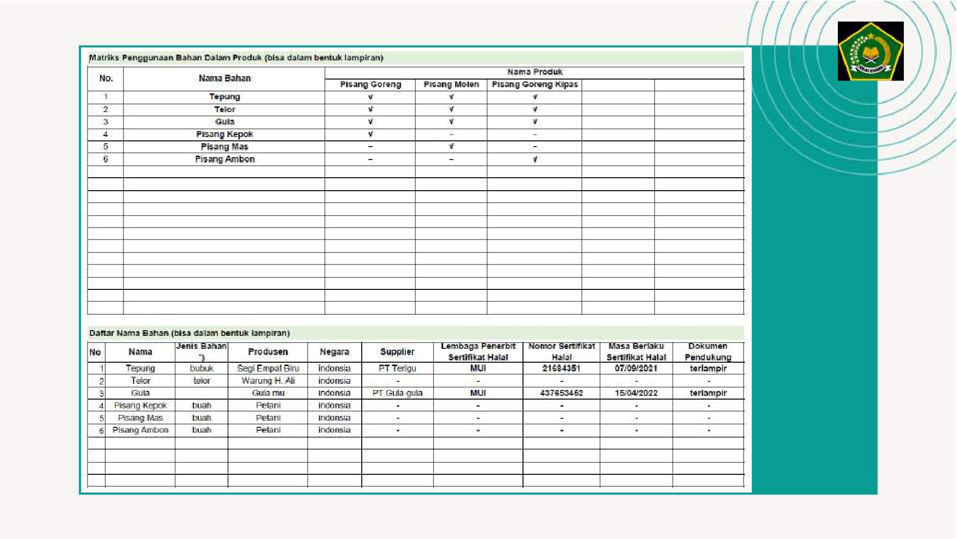
5. Daftar Produk dan Bahan yang digunakan

Slide 20

6. Proses Pengolahan Produk
Pisang
Pengupasan dan Pengirisan
Perendaman
Pemberian Bumbu
Penirisan Minyak
Penggorengan
Pendinginan
Keripik Pisang
Note : ketentuan dan kebutuhan disesuaikan dari perusahaaan atau pelaku usaha

Slide 21

7. Sistem Jaminan Produk Halal (SJPH)
• Sistem Jaminan Produk Halal (SJPH) merupakan dokumen system
manajemen yang disusun, diterapkan dan dipelihara oleh pelaku
usaha untuk menjaga kesinambungan proses produksi halal.
Sistem Jaminan Produk Halal ini akan ditetapkan oleh BPJPH.
• Berkenaan dengan pemenuhan persyaratan saat ini, dokumen
SJPH yang digunakan adalah sistem jaminan halal yang berlaku di
LPH saat ini.
#SK Kepala BPJPH 12 Thn 2020

Slide 22
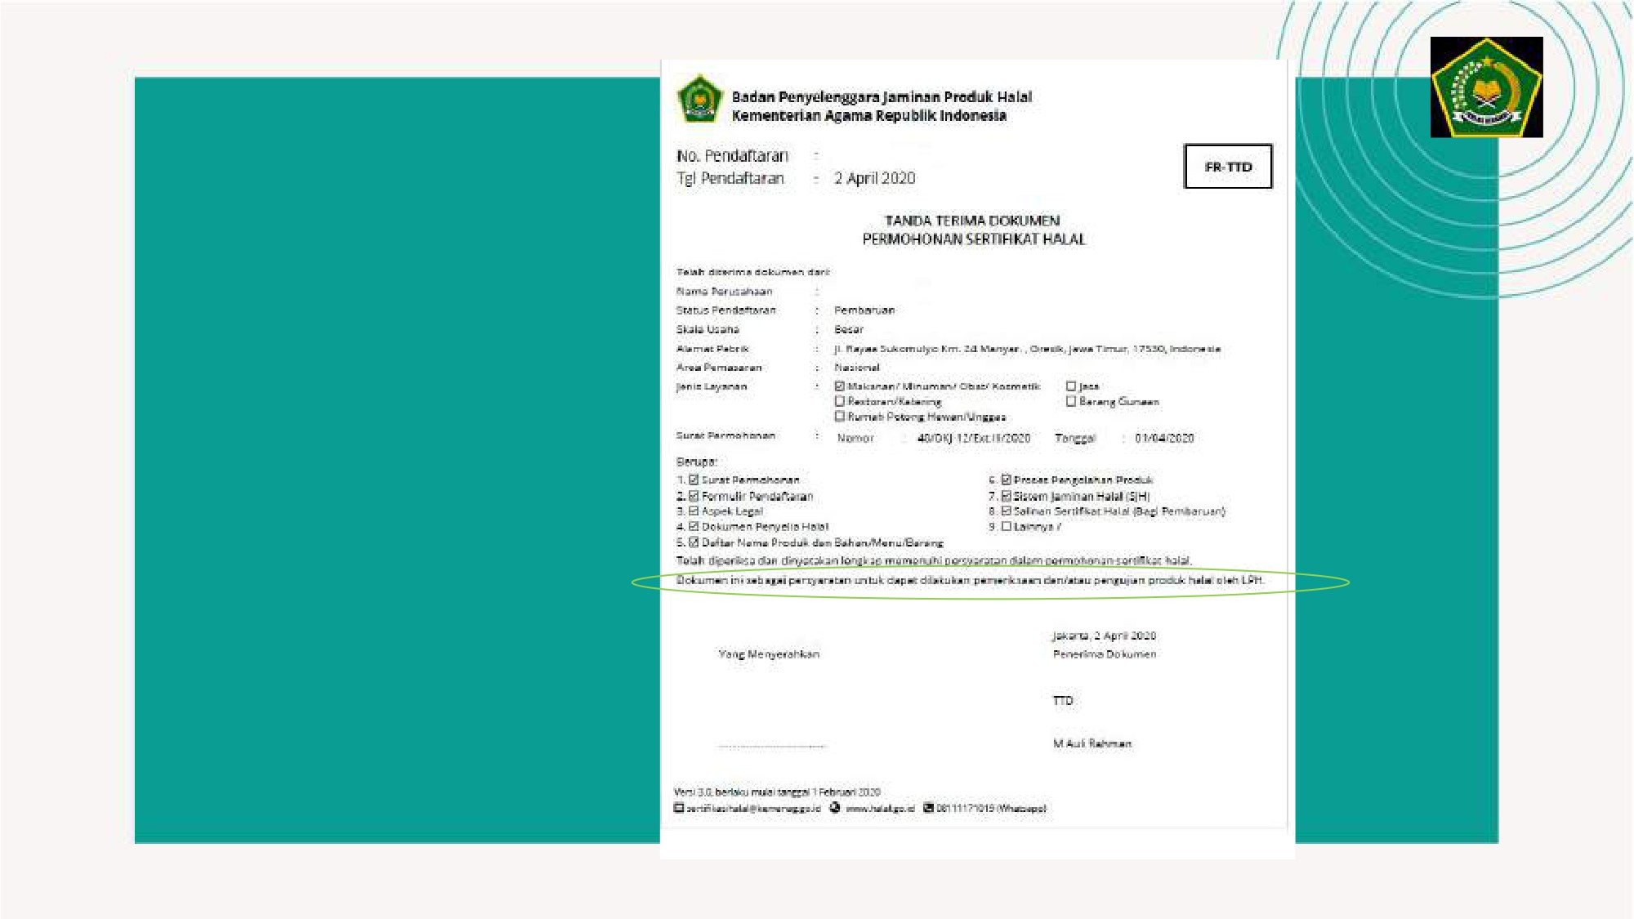
Tanda Terima
Dokumen

Slide 23
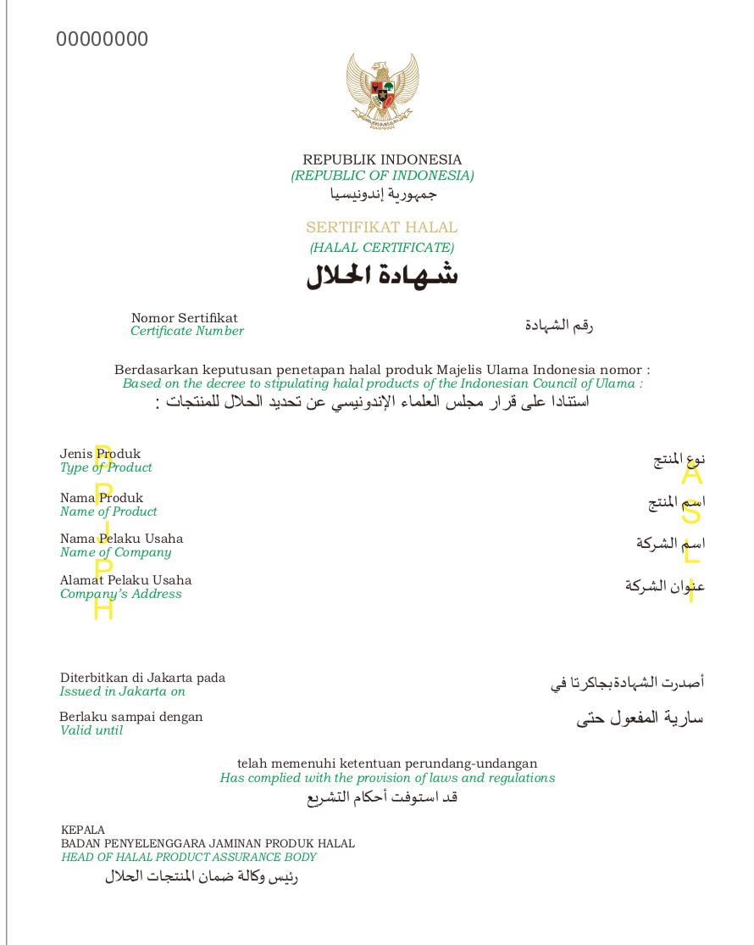
BLANGKO SERTIFIKAT HALAL
numerator
logo garuda dengan polymas emboss
security paper
invisible fiber
3 warna
tulisan ’asli’ vertikal
tulisan ’bpjph’ vertikal
watermark gambar garuda menyebar di seluruh kertas

Slide 24
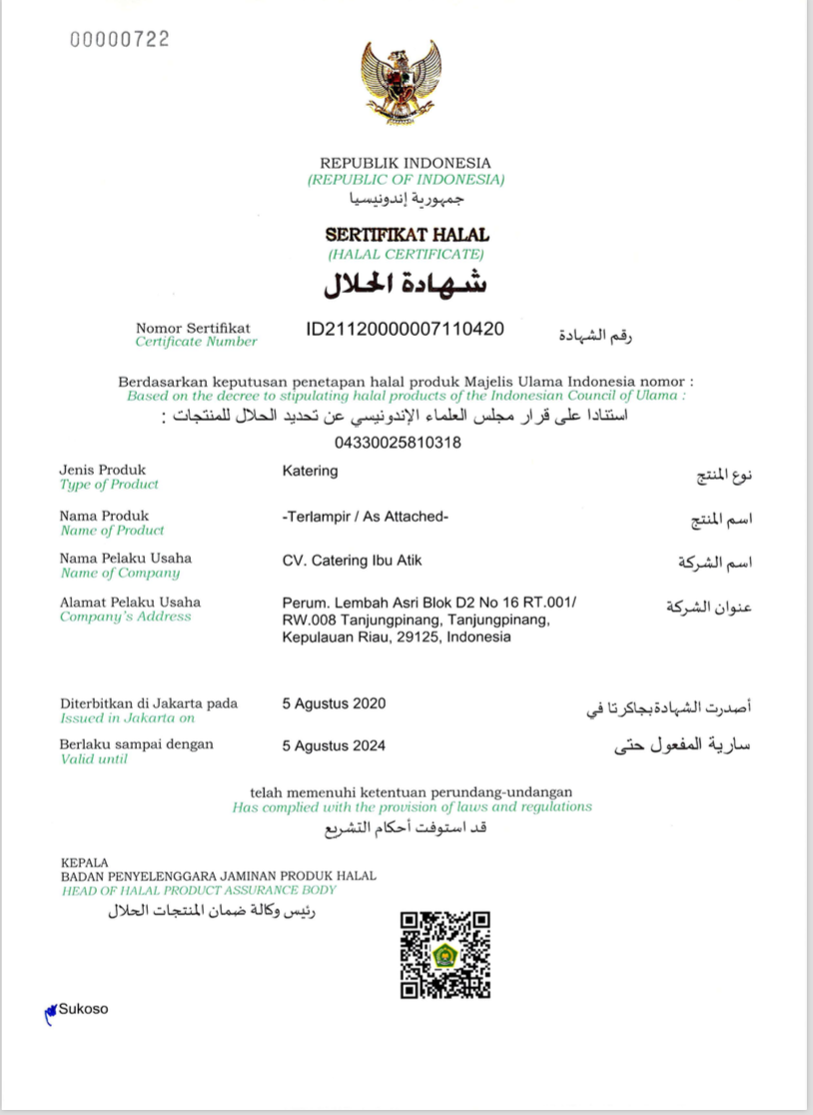
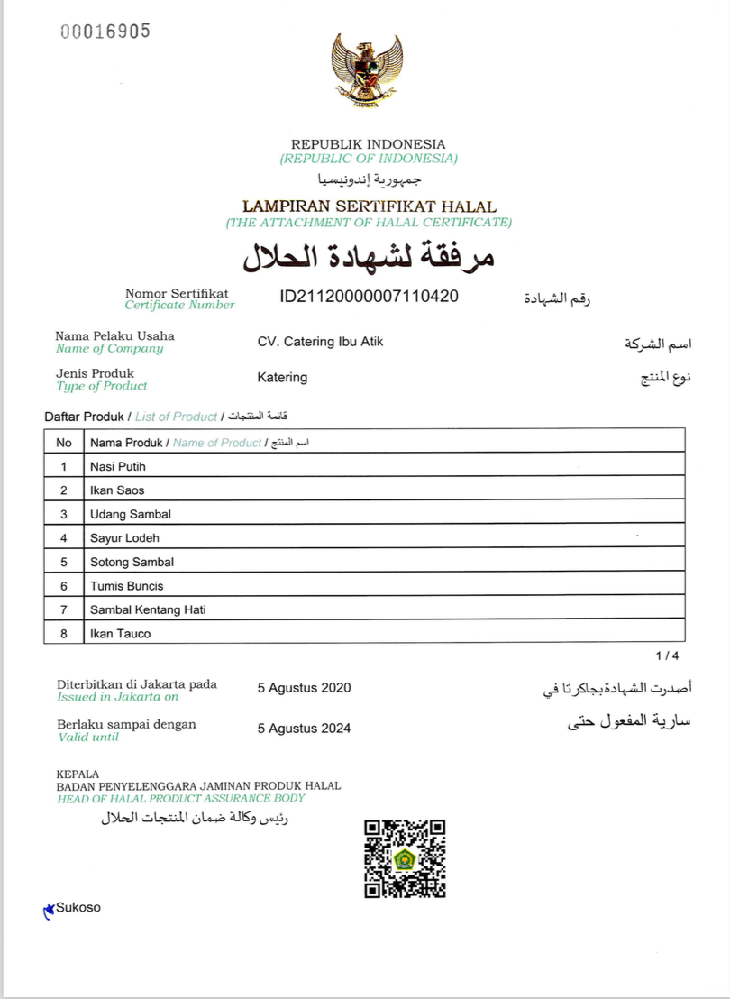
CONTOH SERTIFIKAT HALAL YANG DIKELUARKAN BPJPH

Slide 25
PEMBIAYAAN (UU NO. 33 TAHUN 2014 PASAL 44)
Biaya Sertifikasi Halal dibebankan kepada Pelaku Usaha yang mengajukan permohonan Sertifikat Halal.
Dalam hal Pelaku Usaha merupakan usaha mikro dan kecil, biaya Sertifikasi Halal dapat difasilitasi oleh pihak lain.
Ketentuan lebih lanjut mengenai biaya sertifikasi halal diatur dalam Peraturan Pemerintah
BADAN PENYELENGGARA JAMINAN PRODUK HALAL

Slide 26
PERAN MASYARAKAT TENTANG JAMINAN PRODUK HALAL
Sesuai dalam Pasal 53, 54, 55 UU No. 33 Tahun 2014 tentang JPH serta dalam UU No. 11 Tahun 2020 tentang Cipta Kerja.
Masyarakat dapat berperan serta dalam penyelenggaraan JPH.
Bentuk kegiatannya antara lain:
Sosialisasi JPH
Pendampingan dalam PPH
Publikasi bahwa produk berada dalam pendampingan
Pemasaran dalam jejaring ormas Islam berbadan hukum; dan
Pengawasan produk halal yang beredar.
Pengawasan masyarakat dalam bentuk pengaduan atau pelaporan ke BPJPH.
Berhak mendapat penghargaan.
BADAN PENYELENGGARA JAMINAN PRODUK HALAL

Slide 27



EKOSISTEM HALAL
SISTEM JAMINAN PRODUK HALAL (SJPH)
(Sistem Manajemen Halal (SNI 99001:2016))
PETERNAKAN
Unggas (SNI 99002:2016)
Ruminansia (SNI 99003:2018)
FAKULTAS
FAKULTAS
FAKULTAS
MASJID (RPU, RPA, RPH)
Juru Sembelih Halal
Distribusi
HALAL CENTER /
PUSAT KAJIAN HALAL
(Penyelia Halal)
PROCESSING
Packaging
Penyajian
KONSUMEN
Hotel, Rumah Sakit, Restoran, Cafe, Warung, Kantin dll.
LABORATORIUM
(ISO 17025)
BADAN PENYELENGGARA JAMINAN PRODUK HALAL

Slide 28

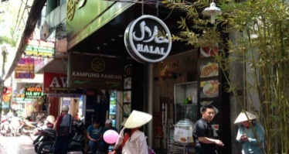




URGENSI JAMINAN PRODUK HALAL GLOBAL
1
2
3
4
5
Populasi muslim di tahun 2030 sebesar 2,158 M, atau 26 % dari populasi dunia
Halal sudah menjadi gaya hidup masyarakat global
Jaminan halal diakui World Trade Organization (WTO)
Pasar Produk halal Asia-Pasifik 62 %, Afrika 15 %, Timur Tengah 20%, Eropa-US 3%
Mendorong Tumbuhnya Ekonomi syariah
Sumber: Riaz and Chaudry, Handbook of Halal Food Production (2019)
BADAN PENYELENGGARA JAMINAN PRODUK HALAL

Slide 29










PANDANGAN DUNIA TERHADAP EKONOMI SYARIAH
Thailand: Visi menjadi Dapur Halal Dunia
Korea: Visi menjadi Destinasi Utama Pariwisata Halal
Jepang: Industri Halal sebagai kontributor kunci di 2020
Inggris: London sebagai Pusat Keuangan Syariah di Barat
UAE: Dubai (UAE) sebagai Ibu Kota Ekonomi Syariah
Arab Saudi: Pusat Islam Dunia
Tiongkok: Ekspor baju muslim tertinggi ke Timur Tengah ($28 milyar)
Malaysia: Visi menjadi Pusat Industri Halal dan Keuangan Syariah Global di 2020
Brazil: Pemasok daging unggas halal terbesar ke Timur Tengah
Australia: Pemasok daging sapi halal terbesar ke Timur Tengah
Sumber : Bank Indonesia Juni 2019
BADAN PENYELENGGARA JAMINAN PRODUK HALAL

Slide 30

TREND MASYARAKAT DUNIA TENTANG PRODUK HALAL
"Muslims are the fastest growing consumer segment in the world. Any company that is not considering how to serve them is missing a significant opportunity to affect both its top and bottom line growth"
Muslim adalah segmen konsumen dengan pertumbuhan tercepat di dunia. Setiap perusahaan yang tidak mempertimbangkan bagaimana melayani mereka akan kehilangan kesempatan yang signifikan dari hulu sampai ke hilir.
Sumber : A.T. Kearney, Addressing the Muslim Market: Can You Afford Not To? (2008)
BADAN PENYELENGGARA JAMINAN PRODUK HALAL

Slide 31







INDUSTRI HALAL GLOBAL
RANKING 15 BESAR
(INDIKATOR GIE 2020/21)
TOP 10
MAKANAN HALAL
TOP 10
KEUANGAN SYARIAH
TOP 10
WISATA HALAL
TOP 10
BUSANA MUSLIM
Malaysia
Saudi Arabia
UEA
Indonesia
Yordania
Bahrain
Kuwait
Pakistan
Iran
Qatar
Oman
Turki
Nigeria
Sri Lanka
Singapura
209.2
155.1
133
91.2
88.1
86.9
73.3
70.9
64
63.1
60
55.9
53.1
49.2
47.4
Malaysia
Singapura
UEA
Indonesia
Turki
Iran
Afrika Selatan
Pakistan
Brunei
Rusia
Malaysia
Saudi Arabia
UEA
Yordania
Bahrain
Indonesia
Kuwait
Pakistan
Qatar
Nigeria
Malaysia
UEA
Turki
Thailand
Tunisia
Indonesia
Azerbaijan
Yordania
Singapura
Albania
UEA
Turki
Indonesia
Malaysia
Spanyol
Italia
Bangladesh
Kanada
Perancis
Iran
TOP 10
MEDIA DAN REKREASI HALAL
TOP 10
KOSMETIK DAN OBAT-OBATAN HALAL
UEA
Malaysia
Singapura
Britania Raya
Indonesia
Brunei
Bahrain
Lebanon
Kuwait
Belanda
Malaysia
UEA
Singapura
Iran
Mesir
Indonesia
Perancis
Afrika Selatan
Turki
Tunisia
Indonesia naik satu peringkat dari tahun sebelumnya
Sumber : Global State Islamic Economy, 2020-21
BADAN PENYELENGGARA JAMINAN PRODUK HALAL

